Slide 1

La puissance
des habitudes

Slide 3



La complexité
de la vie
moderne
Pressé
Gaspillé
Efficacité

Slide 5
Union
Communion
Dieu
Nous
Dieu
Nous
(Eph 2,5) nous qui étions morts en raison de nos fautes, il nous a rendus à la vie avec Christ – c’est par grâce que vous êtes sauvés –,
laissez-vous renouveler par l’esprit, n’attristez pas l’esprit, soyez rempli de l’esprit (Eph 4,23, 4,30, 5,18).

Slide 6
Théologie Biblique
Nouveau Testament
Ancien Testament

Slide 7
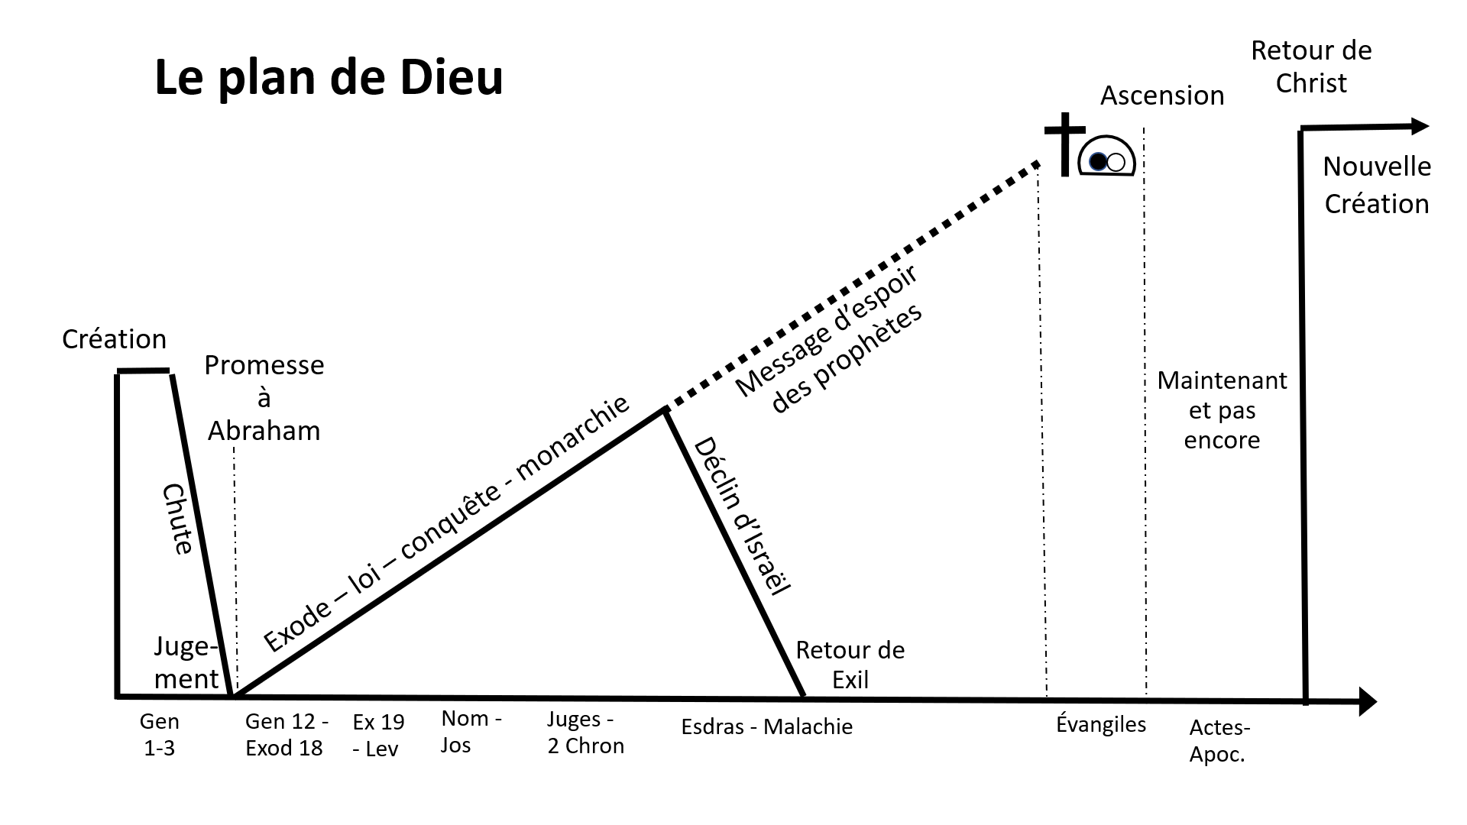

Slide 9
Les caractéristiques de la paresse
Accro au plaisir
21.17 Qui aime les plaisirs tombera dans l’indigence, qui a un faible pour le vin et la grande vie ne sera jamais riche.
12.11 ¹¹ Qui travaille sa terre aura du pain en abondance, qui court après des futilités est dépourvu de sens.

Slide 11
Un sommeil indiscipliné
26.14 ¹⁴ La porte tourne sur ses gonds et le paresseux sur son lit.
6.9-10 Et toi, paresseux, combien de temps vas-tu rester couché ?
Quand donc sortiras-tu de ton sommeil pour te lever ?
¹⁰ « Je vais faire juste un petit somme, dis-tu, juste un peu m’assoupir,
rien qu’un peu croiser les mains et rester couché un instant. »
20.13 N’aime pas trop le sommeil, pour ne pas finir dans la pauvreté :
garde tes yeux ouverts, et tu auras de quoi te rassasier.

Slide 13
Des difficultés à commencer et à terminer
14.23 A tout travail il y a du profit, mais le bavardage mène au dénuement.
21.25-26 ²⁵ Les désirs du paresseux le tuent parce que ses mains se refusent à l'action; ²⁶ toute la journée il éprouve des désirs; le juste, en revanche, donne sans retenue.
12.27 Le paresseux ne fait pas rôtir son gibier ; le bien le plus précieux de l’homme, c’est l’activité.
19.24 Le paresseux plonge sa main dans le plat, mais il ne la ramène pas à sa bouche.

Slide 15
Dupé par ses propres excuses
22.13 Le paresseux dit: «Il y a un lion dehors! Je serai tué dans les rues!»
26.16 Le paresseux se croit plus sage que sept hommes qui parlent avec bon sens.

Slide 17
Travailler mais pas sur ce qui compte
20.4 A la saison froide, le paresseux ne laboure pas, au temps de la moisson, il cherche à récolter, mais ne trouve rien.
6.6-8 Va vers la fourmi, paresseux! Observe son comportement et deviens sage: ⁷ elle n'a ni chef, ni inspecteur, ni supérieur; ⁸ en été elle prépare sa nourriture, pendant la moisson elle récolte de quoi manger.

Slide 19
Les conséquences de la paresse
Pour nous
28.19 Celui qui cultive son terrain est rassasié de pain, celui qui poursuit des réalités sans valeur est rassasié de pauvreté.
Proverbes 15.19 Le chemin du paresseux est une haie de ronces, mais le sentier des hommes droits est une route bien aplanie.

Slide 20
Pour d’autres (aussi)
18.9 Celui qui se relâche dans son travail est frère de celui qui détruit.
10.26 Comme du vinaigre sur les dents ou de la fumée dans les yeux, tel est le paresseux pour celui qui l’envoie.

Slide 21
Pour le Royaume de Dieu
Matthieu 25.21 ²¹ Son maître lui dit: ‘C'est bien, bon et fidèle serviteur; tu as été fidèle en peu de chose, je te confierai beaucoup. Viens partager la joie de ton maître.’
Matthieu 25.26 ²⁶ Son maître lui répondit: ‘Serviteur mauvais et paresseux,

Slide 23
Proverbes Discussion
31.10-31 La femme de valeur : quelles qualités de la sagesse est-ce qu’elle incarne ?

Slide 24
Proverbes Discussion
31.10-31 La femme de valeur : quelles qualités de la sagesse est-ce qu’elle incarne ?

Slide 28
Col 2.3, 6-7
² pour connaître le mystère de Dieu, aussi bien du Père que de Christ. ³ C’est en lui que sont cachés tous les trésors de la sagesse et de la connaissance.
…
⁶ Ainsi donc, tout comme vous avez accueilli le Seigneur Jésus-Christ, marchez en lui; ⁷ soyez enracinés et fondés en lui, affermis dans la foi telle qu’elle vous a été enseignée, et soyez-en riches en exprimant votre reconnaissance à Dieu.

Slide 30
Chercher le repos et les bonnes habitudes de Jésus
Matt 11.28-30 « Venez à moi, vous tous qui êtes fatigués et courbés sous un fardeau, et je vous donnerai du repos. ²⁹ Acceptez mes exigences et laissez-vous instruire par moi, car je suis doux et humble de cœur, et vous trouverez le repos pour votre âme. ³⁰ En effet, mes exigences sont bonnes et mon fardeau léger.»”

Slide 32
Luke 4.16 Jésus se rendit à Nazareth où il avait été élevé et, conformément à son habitude, il entra dans la synagogue le jour du sabbat. Il se leva pour faire la lecture,

Slide 34
Inventorier tes habitudes
Faire une liste de tes habitudes souhaitées
Bloquer les habitudes dans ton emploi du temps
Y compris ton repos avec Jésus

Slide 35
Chercher le repos et les bonnes habitudes de Jésus
Matt 11.28-30 « Venez à moi, vous tous qui êtes fatigués et courbés sous un fardeau, et je vous donnerai du repos. ²⁹ Acceptez mes exigences et laissez-vous instruire par moi, car je suis doux et humble de cœur, et vous trouverez le repos pour votre âme. ³⁰ En effet, mes exigences sont bonnes et mon fardeau léger.»”

